Slide 1

Do prato ao solo: uma abordagem de economia circular na destinação de resíduos alimentares em um hospital de grande porte.

Slide 2


Bruno da Silva Lima
37 anos
Autodescrição:
1m74 altura, sou magro, cabelos lisos pretos/grisalhos, olhos castanhos escuros, barba aparada, adoro sorrir, as vezes uso óculos, estou vestindo ...
Solteiro
Católico Apostólico Romano
Técnico em Biotecnologia - 2008
Engenheiro Ambiental e Sanitarista - 2018
Paisagista - 2022
Analista Ambiental do setor de Meio Ambiente e Sustentabilidade da Santa Casa BH

Slide 3

A gestão de resíduos é um dos maiores desafios em hospitais de grande porte.
A Santa Casa BH, com mais de 1.150 leitos e mais de 10.000 refeições por dia, gera grandes volumes de resíduos alimentares.
Antes: sobras alimentares “limpas” eram destinadas ao aterro sanitário (classificadas como Grupo D).

Slide 4
OBJETIVO
Um modelo de economia circular por meio da compostagem de resíduos orgânicos limpos.
Contribuir com práticas sustentáveis, redução de impacto ambiental e alinhamento à Política Nacional de Resíduos Sólidos (Lei 12.305/2010).

Slide 5
METODOLOGIA
Parceria entre os setores de Meio Ambiente e Serviço de Nutrição e Dietética - SND.
Mapeamento de resíduos "limpos" (cascas, sobras de preparo, porcionamento).
Treinamento da equipe do SND.
Adesão a empresa especializada em compostagem - Massalas.
Implantação de lixeiras e bombonas específicas.
Coleta terceirizada 6 vezes por semana.

Slide 6
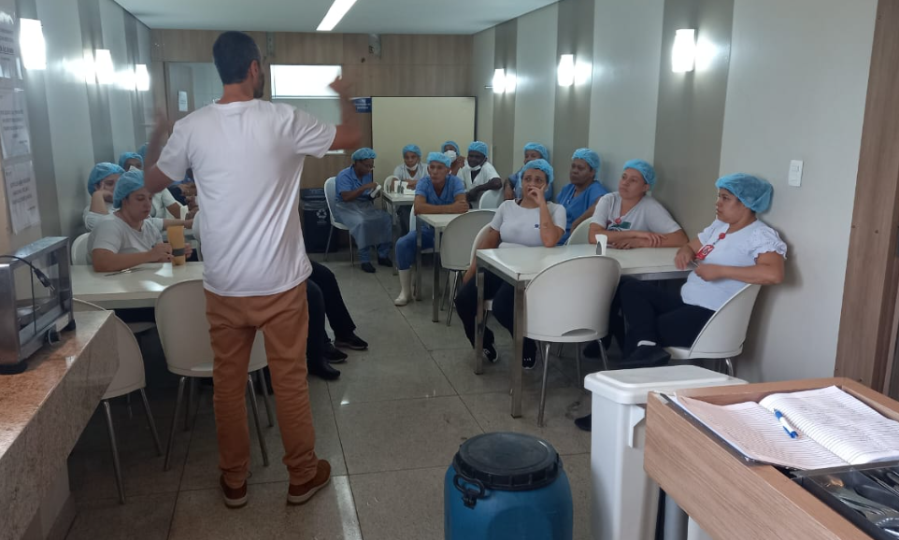
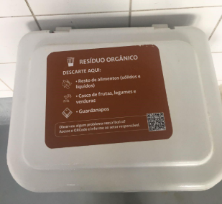
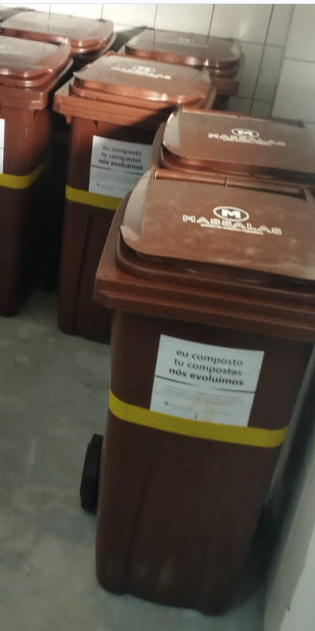
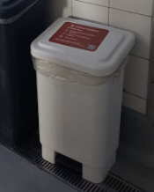
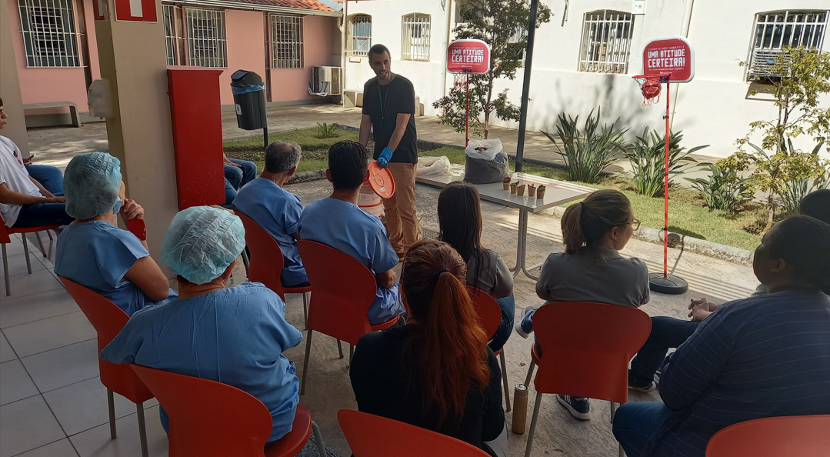

Slide 7
Resultados - 2024 à 2025
113 toneladas de resíduos orgânicos encaminhadas à compostagem.
171,09 toneladas de CO₂ evitadas, o equivalente a 1.200 árvores.
Redução de 50% do volume de resíduos enviados ao aterro (de 18 para 9,37 toneladas/mês).
Geração de adubo orgânico, com 20 litros doados trimestralmente à Santa Casa.

Slide 8
Benefícios e Impactos - ASG
Ambiental:
Redução da emissão de gases de efeito estufa.
Redução da sobrecarga em aterros sanitários.
Reaproveitamento de recursos (resíduo vira adubo).
Social:
Engajamento das equipes internas.
Educação ambiental.
Governança:
Aderência à legislação (RDC 222/2018, Resolução Conama 481/2017).
Criação de fluxos rastreáveis e transparentes.
Alinhamento ao PGRSS e às metas ESG da instituição.

Slide 9


Do prato ao solo: uma abordagem de economia circular na destinação de resíduos alimentares em um hospital de grande porte.
Acesso: https://bit.ly/45lHusy

Slide 10

OBRIGADO

